Slide 1
DEFINICIONES
Prueba Inicial Informática
1º E.S.O
1ª Evaluación
Notes:
1

Slide 2
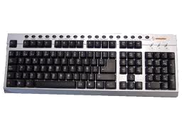
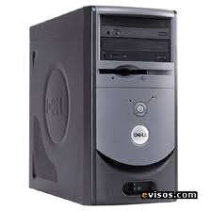
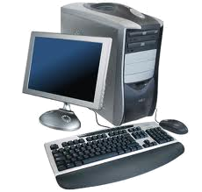
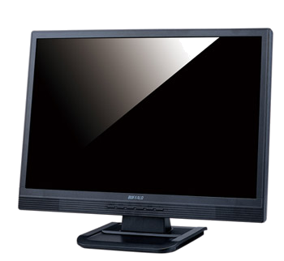
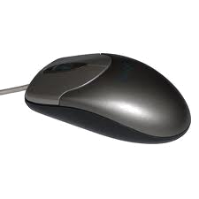
ORDENADOR:
Máquina electrónica capaz de trabajar y tratar información con gran precisión (comete pocos errores) y rapidez.
Está compuesto de CPU(torre), pantalla, teclado, ratón, etc…
Notes:
2

Slide 3
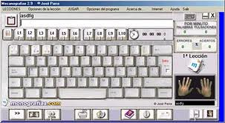
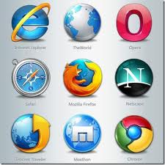
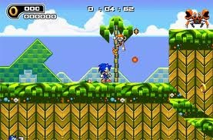
SOFTWARE:
Conjunto de todos los programas informáticos capaces de funcionar en un ordenador, así como la información con la que el ordenador trabaja.
Etc…
Notes:
3

Slide 4
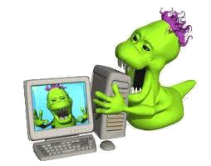
VIRUS:
Programa informático que se graba en el ordenador y estropea parte de este.
Notes:
4

Slide 5
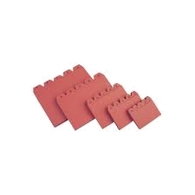
FICHERO:
Conjunto de datos (dibujos, textos, música,…) o instrucciones (órdenes) que se graban en un disco y se identifican con un nombre.
NOMBRE.EXT
El nombre tiene como máximo 256 caracteres y la extensión 3, 4 ó 5 caracteres.
La extensión indica el tipo de contenido que guarda el fichero.
Ejemplos de extensiones:
.doc
.jpg
.txt
.avi
.mp3
.wri
.wav
.gif
.exe
texto
imagen
texto
vídeo
música
texto
música
imagen
Ejecutable (Programa)
Notes:
5

Slide 6
PROGRAMA:
Conjunto de órdenes guardadas en ficheros que hacen que el ordenador realice tareas concretas.
Todos los ficheros que forman un programa, se guardan juntos en la misma carpeta.
Notes:
6

Slide 7
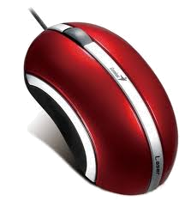
RATÓN:
Dispositivo de entrada que permite el movimiento del puntero en la pantalla y que cuando se pulsan sus botones introduce datos u órdenes al ordenador.
Notes:
7

Slide 8
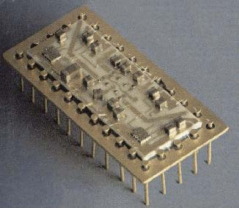
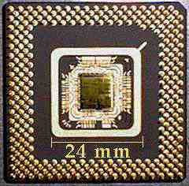
CHIP:
Circuito integrado, mínima parte del hardware de un ordenador.
Un circuito integrado es un pequeño circuito electrónico encargado de hacer funcionar parte del ordenador.
Notes:
8

Slide 9
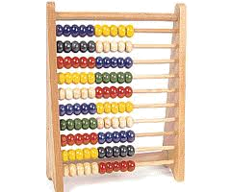
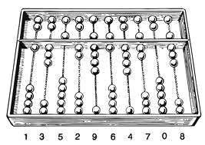
Primer instrumento construido por la humanidad para facilitar el cálculo.
ÁBACO:
Notes:
9

Slide 10
Pantalla. Dispositivo de salida de datos.
MONITOR:
Notes:
10

Slide 11
DIRECTORIO:
Espacio de un disco donde se almacenan ficheros u otros directorios.
Directorio = Carpeta
Notes:
11

Slide 12
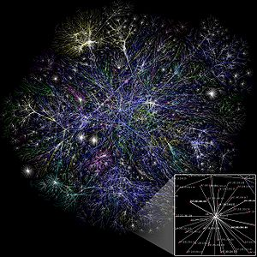
Conjunto de redes de ordenadores conectadas entre si para formar una red de ámbito mundial.
INTERNET:
Notes:
12

Slide 13
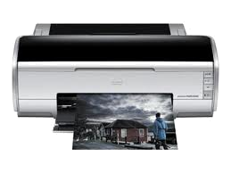
IMPRESORA:
Dispositivo de salida que permite pasar a papel el contenido de un archivo.
Notes:
13

Slide 14
Dispositivo de entrada que permite pasar del papel a un archivo un texto o imagen.
SCANNER:
Notes:
14

Slide 15
MS-DOS:
Sistema operativo, es decir, intermediario entre el hardware, el resto del software y los usuarios.
Notes:
15

Slide 16
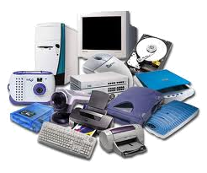
Conjunto de elementos físicos que componen el ordenador.
HARDWARE:
Notes:
16

Slide 17
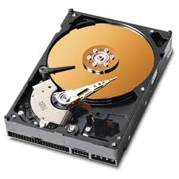
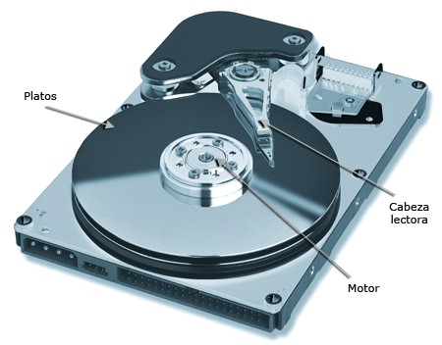
Dispositivo de almacenamiento interno o externo que permite almacenar gran cantidad de información.
DISCO DURO:
Notes:
17

Slide 18
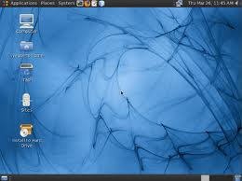
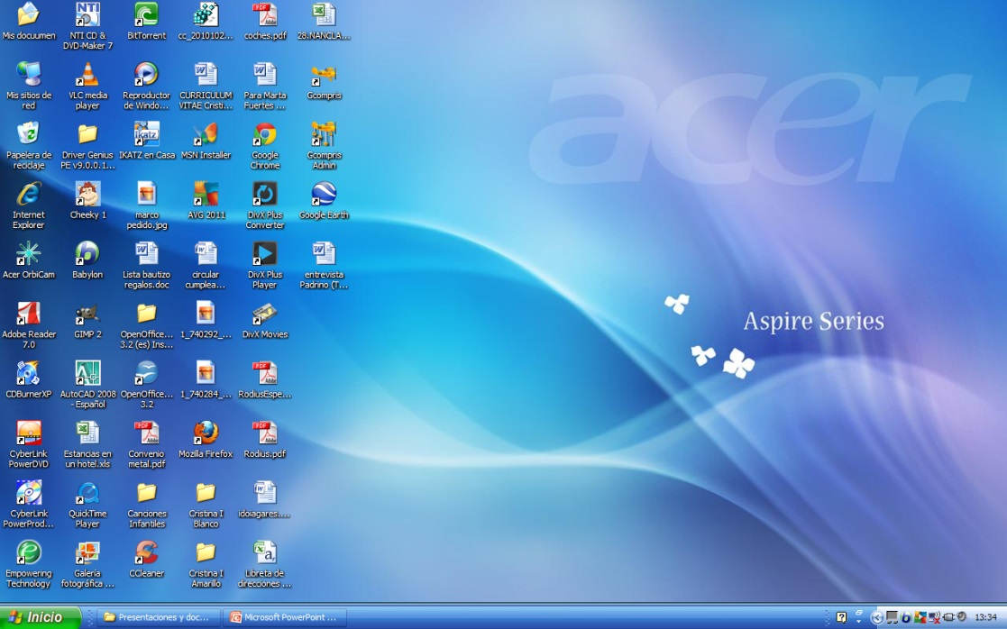
Mesa de trabajo de algunos Sistemas Operativos, es decir, pantalla inicial y/o principal.
ESCRITORIO:
Notes:
18

Slide 19
Sistema Operativo, es decir, intermediario entre el hardware, el resto del software y el usuario del ordenador.
LINUX:
Notes:
19

Slide 20
Carpeta de Windows que almacena todos los archivos y objetos que se eliminan en un ordenador.
PAPELERA DE RECICLAJE:
Notes:
20

Slide 21
ARCHIVO:
Fichero
Notes:
21

Slide 22
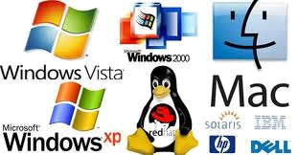
Intermediario entre el hardware, el resto del software y el usuario del ordenador.
SISTEMA OPERATIVO:
Existen sistemas operativos para PC, pero también para móvil:
Sistemas Operativos PC
Windows
Linux
MS-DOS
MAC-OS
Sistemas Operativos Móvil
Windows Mobile
Android
IOS
Symbian
Notes:
22

Slide 23
Unidad mínima para medir la capacidad de un ordenador.
1
BIT:
0
Notes:
23

Slide 24
WWW:
Identificador de páginas Web; Son las letras con las que se indica el comienzo de una dirección de Internet.
World Wide Web
Gran telaraña mundial
Notes:
24

Slide 25
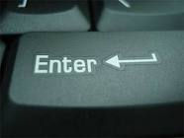
ENTER:
Tecla para introducir datos y órdenes en el ordenador.
Notes:
25

Slide 26
Versión del Sistema Operativo Windows.
WINDOWS VISTA:
Windows es un Sistema Operativo, es decir, intermediario entre el hardware, el resto del software y el usuario del ordenador.
Notes:
26

Slide 27
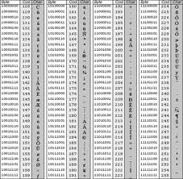
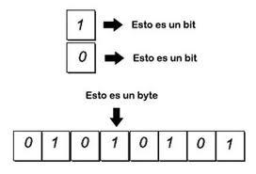
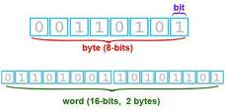
BYTE:
8 bits.
Notes:
27

Slide 28
Procesador de Textos:
Programa que permite crear y trabajar archivos de texto

Slide 29
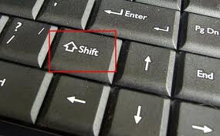
Shift:
Tecla que sirve para activar las mayúsculas durante el tiempo que dure su pulsación y también debe pulsarse para escribir el primer carácter de las teclas que tienen dos o tres.

